Slide 1
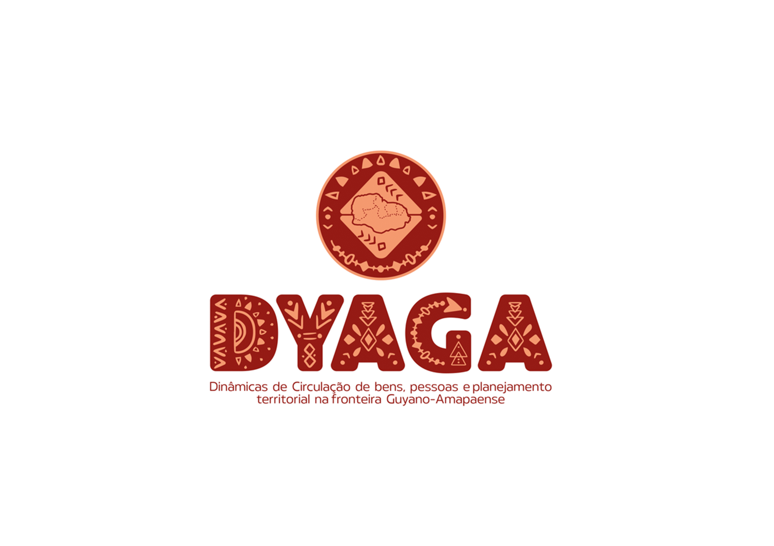
FRONTEIRAS EM MOVIMENTO: circulação cultural e territorialidades híbridas entre Brasil e Guiana Francesa
Autoras: Sandra Uanne Canela da Mota; Luiza Picanço Nunes; Carmentilla Martins
Instituição: Universidade Federal do Amapá - UNIFAP
Área Temática: Dinâmicas Transfronteiriças na Circulação de Bens e Pessoas
Macapá – 2025

Slide 2

Introdução / Contexto
- Breve contextualização do tema
A fronteira entre Oiapoque e a Guiana Francesa constitui um espaço privilegiado para compreender as dinâmicas de circulação na Amazônia
Trata-se de uma zona de contato onde pessoas, bens e significados atravessam continuamente, no que Hannerz (1997) define como culturas em rede
- Problema ou questão central
Quais rotas culturais podem ser identificadas nesse espaço fronteiriço e de que forma elas revelam as práticas de mobilidade e hibridismo que marcam o cotidiano local?
- Justificativa
A região entre Oiapoque, Saint-Georges e Cayenne é marcada por intensa circulação e grande diversidade cultural, mas as rotas culturais que estruturam essas interações ainda são pouco compreendidas de maneira sistemática;
Identificá-las é essencial para entender como a mobilidade e o hibridismo moldam o cotidiano fronteiriço e para subsidiar políticas e ações de planejamento mais sensíveis às dinâmicas reais da região.

Slide 3
Objetivos
- Objetivo geral
Identificar e analisar rotas culturais na região entre Oiapoque e a Guiana Francesa, compreendendo como as práticas de mobilidade, os fluxos transfronteiriços e o hibridismo cultural configuram formas de convivência, territorialidade e planejamento na fronteira.
- Objetivos específicos
• Mapear as principais dinâmicas de circulação de pessoas, bens e significados entre Oiapoque, Saint-Georges e Cayenne, evidenciando como essas práticas desafiam os limites políticos formais.
Analisar como o hibridismo cultural e as influências amazônicas e francesas materializam-se no cotidiano, nas paisagens e nas práticas sociais ao longo das rotas.
Interpretar como essas rotas culturais revelam formas ampliadas de planejamento territorial, compreendido como processo simbólico e relacional, à luz da perspectiva transnacional proposta por Hannerz.

Slide 4
Metodologia
- Pesquisa Qualitativa
- Procedimentos adotados:
A pesquisa combina observação territorial, revisão bibliográfica e levantamento de práticas culturais e arquitetônicas na área de fronteira
- Local da pesquisa:
Vias terrestres e fluviais entre Macapá, Calçoene, Oiapoque, Saint-Georges e Cayenne.
- Público participante:
Os participantes da pesquisa incluem moradores da fronteira, trabalhadores da mobilidade, membros de comunidades indígenas, agentes culturais e visitantes que vivenciam e constroem as dinâmicas de circulação entre Oiapoque, Saint-Georges e Cayenne.

Slide 5
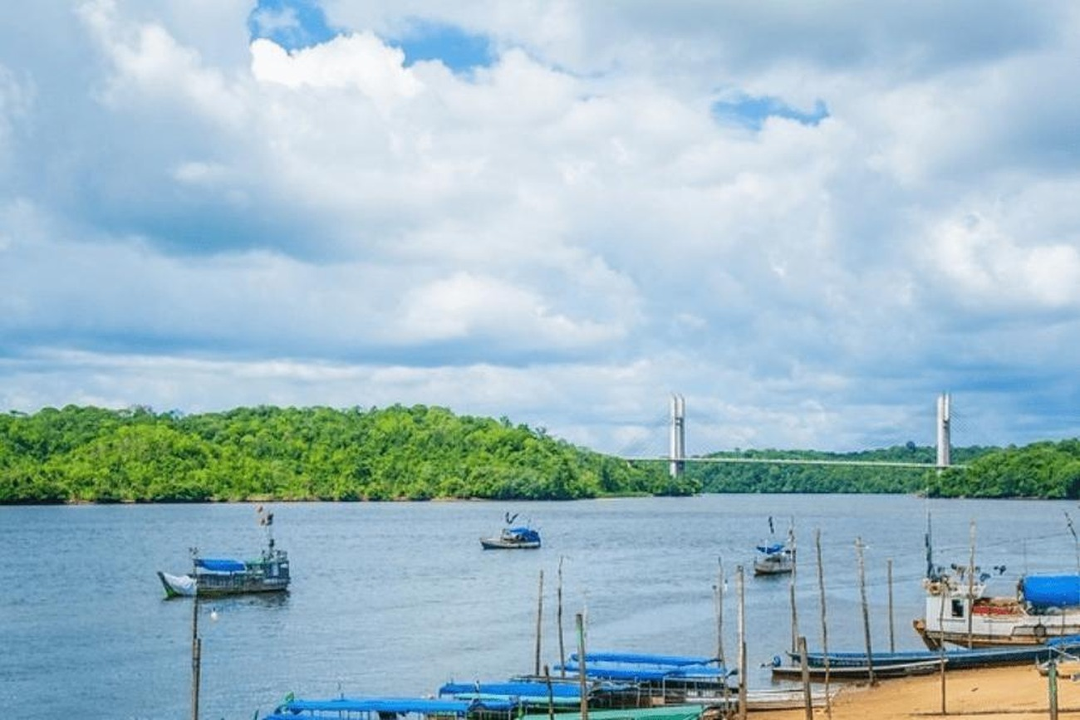
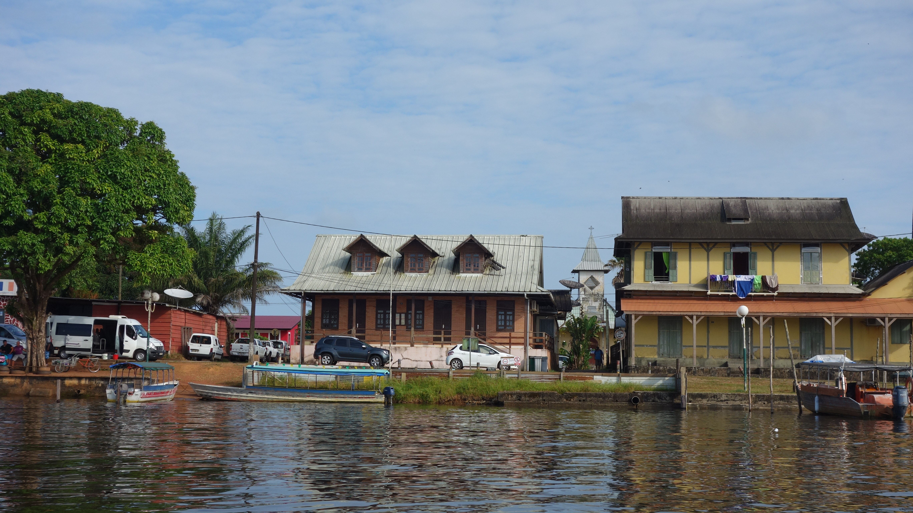
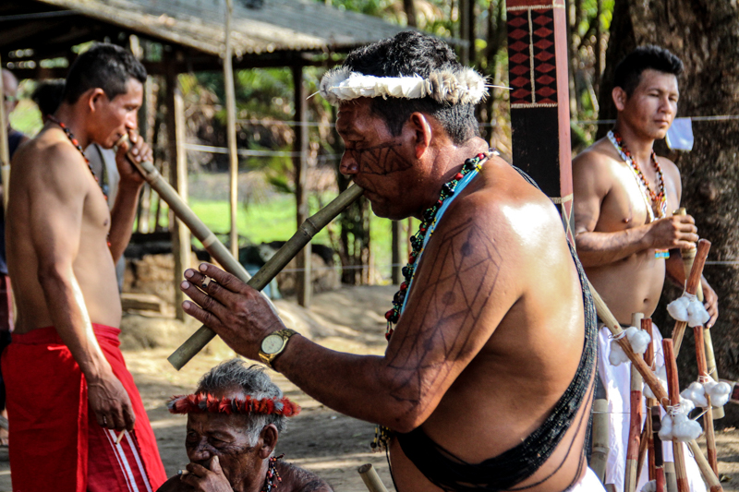
Resultados / Discussão
- Principais achados
Foram delineadas três rotas culturais:
“Entre Rios e Culturas” (Oiapoque–Saint-Georges), transforma o rio Oiapoque de limite em elo, simbolizando o cotidiano transnacional de estudantes, comerciantes e famílias.
A segunda, “Arquiteturas do Encontro” (Saint-Georges–Cayenne), destaca a continuidade estética e social nas casas de madeira, varandas coloniais e mercados abertos, que materializam a mistura de influências amazônicas e francesas.
“Entre Memórias e Resistências” (Uaçá–Saint-Georges) valoriza os territórios indígenas e o hibridismo como continuidade histórica das redes familiares e espirituais Palikur.
- Implicações:
Essas rotas evidenciam que o planejamento territorial em zonas de fronteira ultrapassa a dimensão física e estatal, configurando-se como processo cultural e simbólico.

Slide 6
Considerações Finais
- Conclusões gerais
À luz de Hannerz (1997), a fronteira Brasil–Guiana Francesa emerge como espaço de interação e convivência intercultural, no qual o território é tecido pelas mobilidades e pelos significados que as pessoas constroem em suas travessias.
Compreendeu-se a fronteira como território relacional e híbrido, no qual se entrelaçam identidades, linguagens e modos de vida
- Contribuições
Contribuição deste trabalho está em propor uma leitura da fronteira como rede de conexões transnacionais, evidenciando sua relevância para o debate sobre integração regional, turismo cultural e valorização das identidades amazônicas.
- Sugestões futuras
Os resultados com as rotas identificadas apontam para a necessidade de planejamento territorial integrado à dimensão cultural para fortalecer práticas de gestão sensíveis às realidades locais e aos modos de vida presentes nas zonas de fronteira.
Referência:
HANNERZ, Ulf. Fluxos, fronteiras, híbridos: palavras-chave da antropologia transnacional. Mana, Rio de Janeiro, v. 3, n. 1, p. 7-39, abr. 1997.

Slide 7
Agradecimentos
- Universidade Federal do Amapá – UNIFAP;
POTEDES – UNIFAP
PPGEF - UNIFAP
- Contatos:
sandrau.mota@gmail.com;
luizapnuness@gmail.com;
carmentilla@gmail.com.

